Slide 1
情報工学工房 最終発表会
Ⅱ-先端ロボティクス B2 岡﨑光希

Slide 2
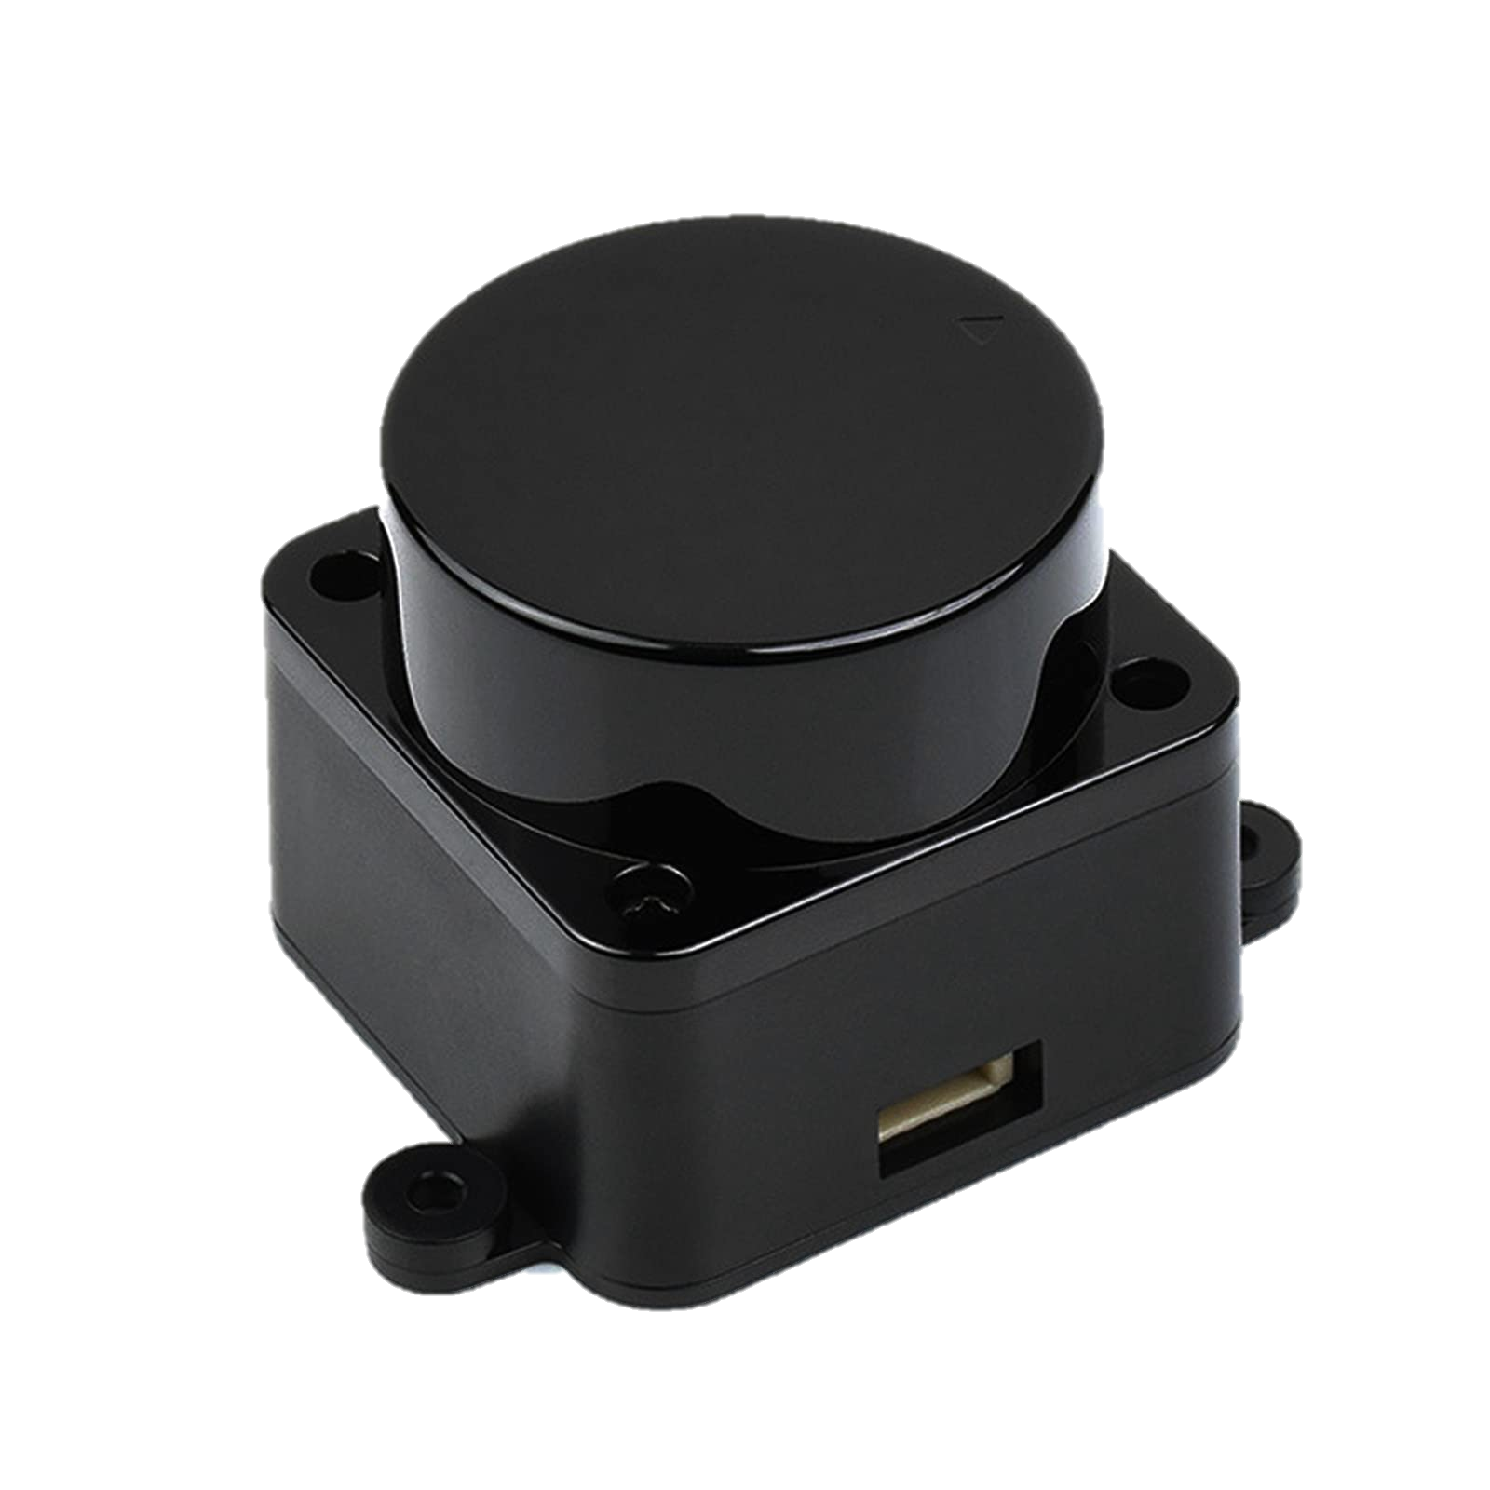
目標
UART通信のLiDARのデータを読み取って 解析する
大量のデータを高速に並列に捌くのはFPGAの 得意所のはず
👆Aliexpressで1800円

Slide 3
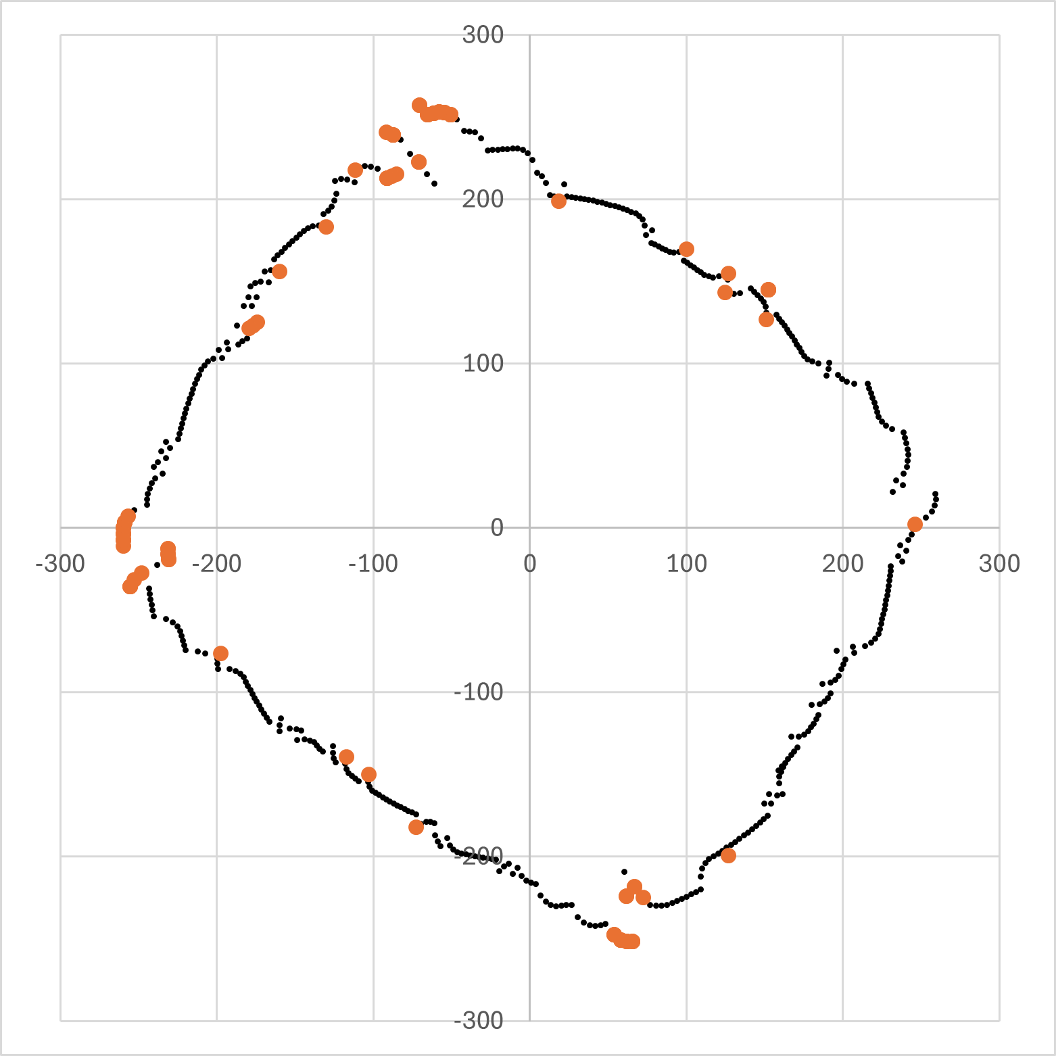
成果
Basys3にUARTを実装して通信
シミュレーションで点群の座標を変換
特徴点検出

Slide 4
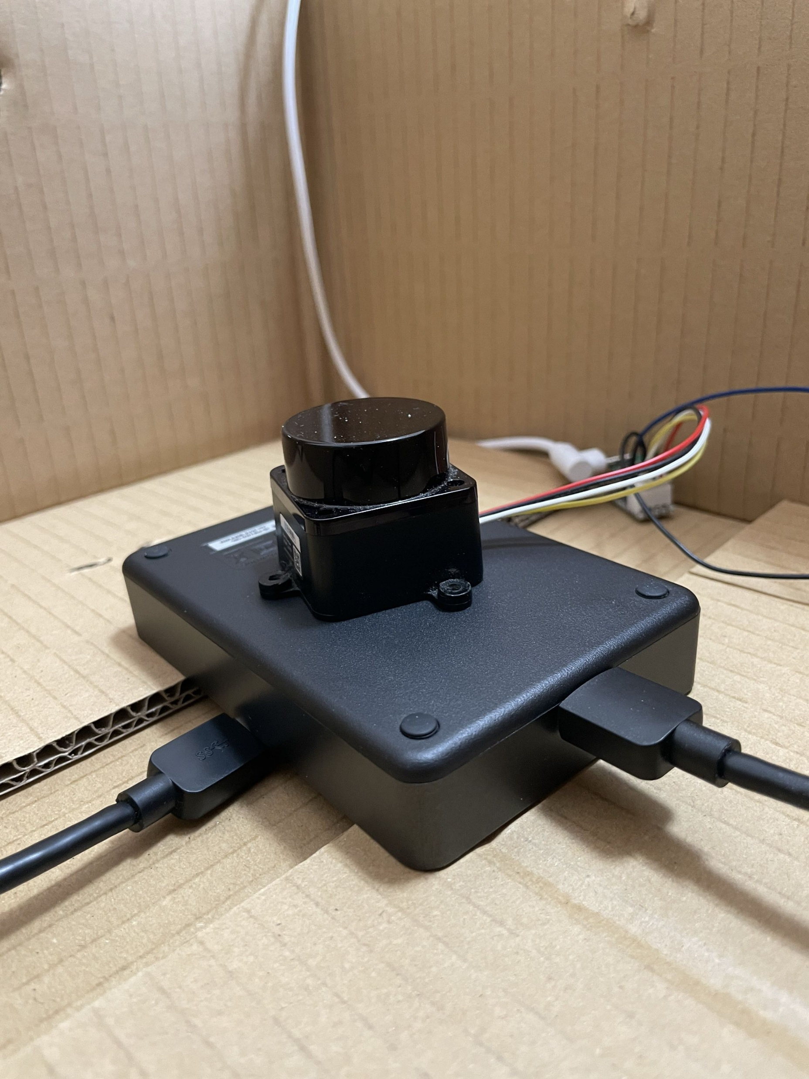
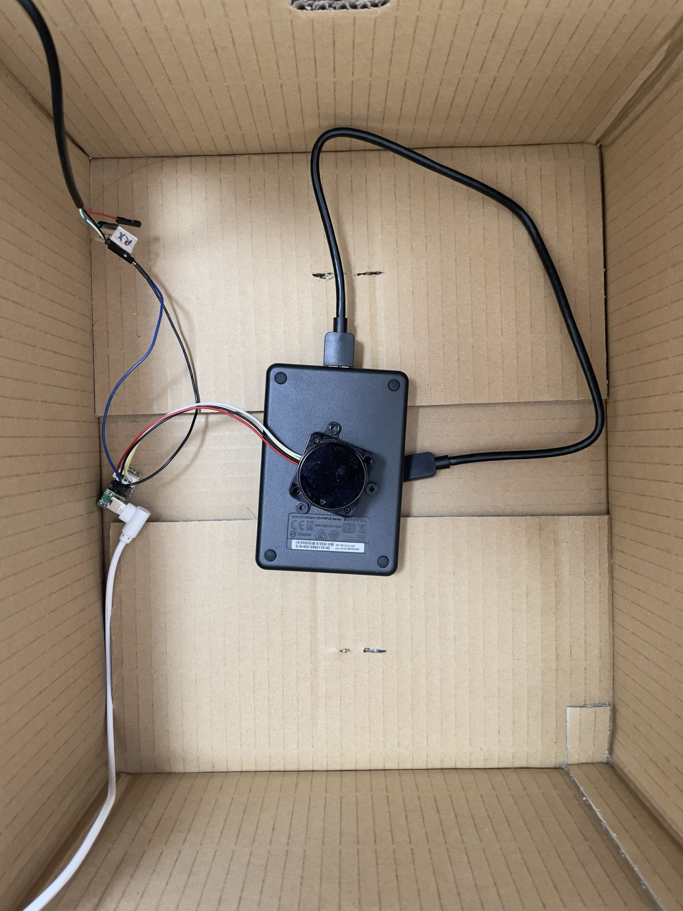
データ取り
段ボール中にLiDARを置いてシリアル変換モジュールで直接データを取得
デコードした結果

Slide 5
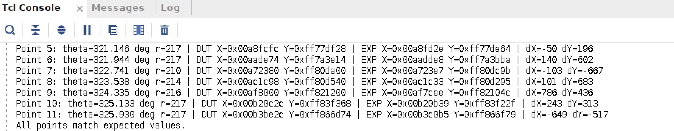
小数点と三角関数
小数点の扱い → 固定小数点 Q16 (多すぎ?)
三角関数の計算
初めはCordic IPを使おうとするも値が理論値と一致しない
↓
Cordicを手実装することで解決

Slide 6
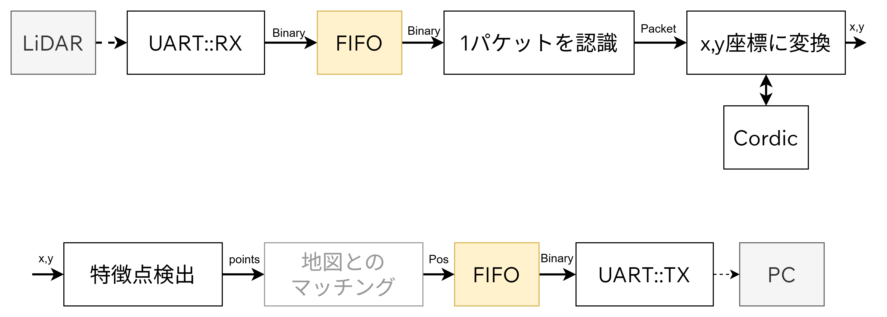
アルゴリズム

Slide 7
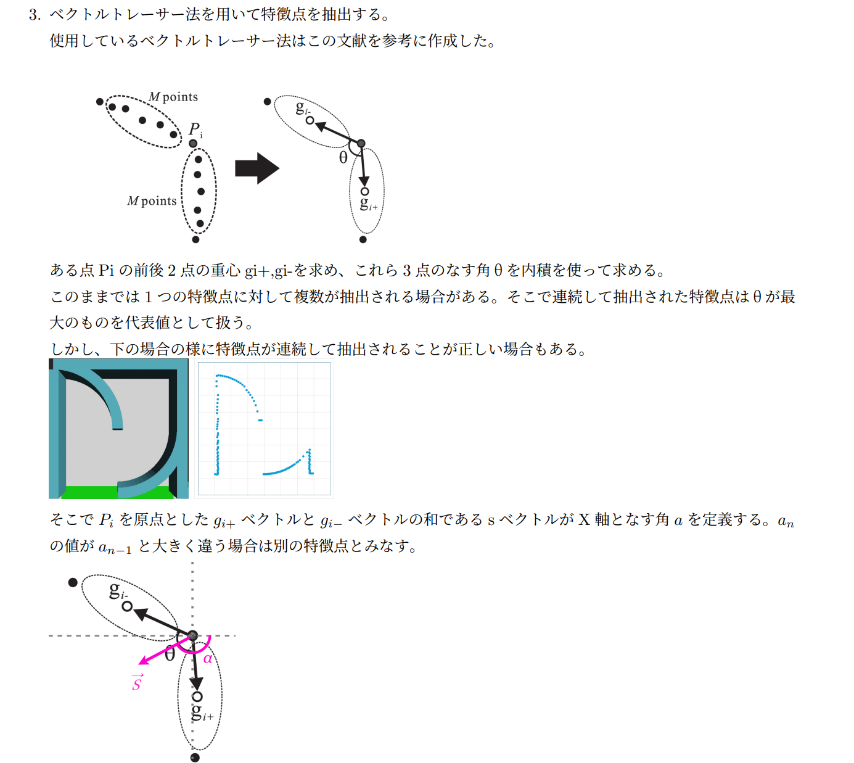
特徴点検出
ある点Pの前後n個の点について それぞれ重心g+,g-を求める
3つの点の内積を求め、標準化し 閾値で特徴点を判定する
連続して検出された場合はcosθが 最も小さいものを採用

Slide 8
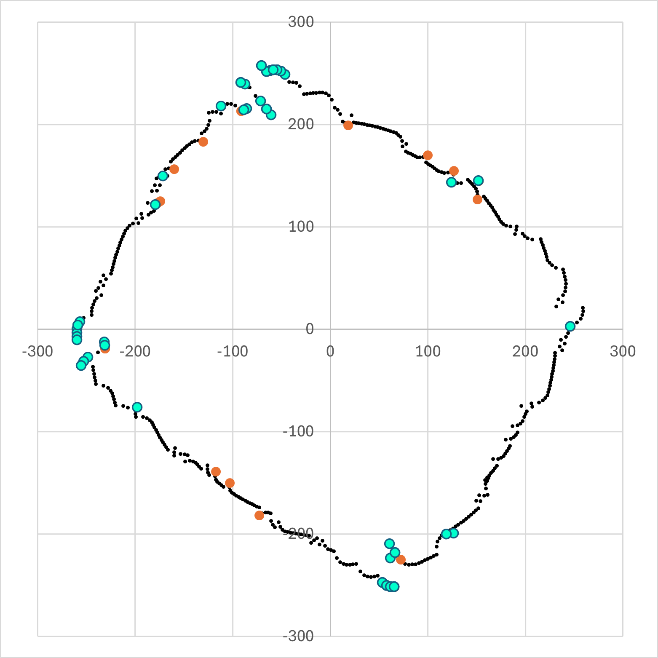
特徴点検出: 結果
安物のLiDARであるため点群が汚く、誤検出がある
→パラメータの調節である程度緩和できる
14個の点で判定
24個の点で判定

Slide 9
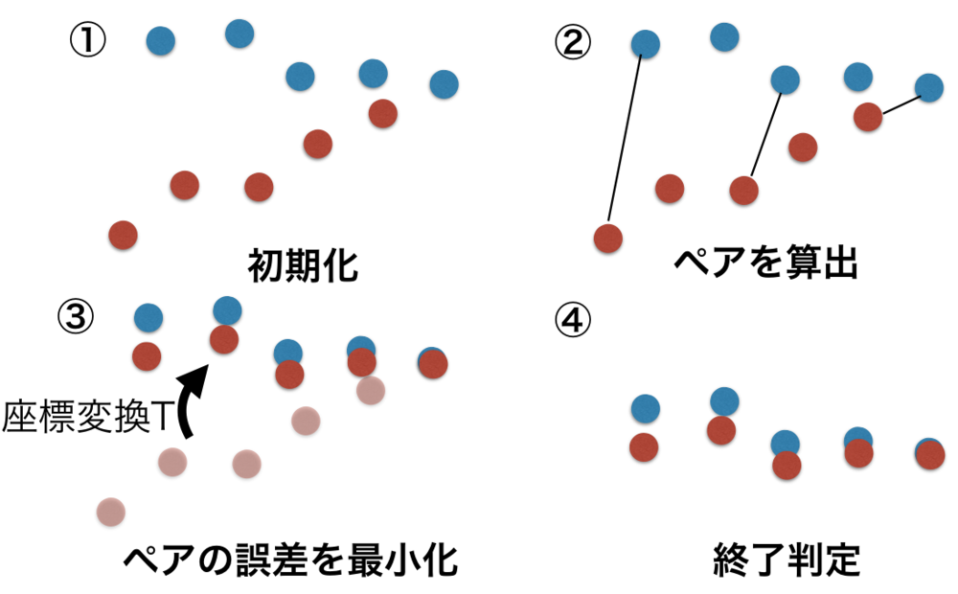
地図とのマッチング
実装までたどり着かなかったが、もし実装するならICPを使う予定であった
KD木などで2つの点群を紐づけ
外れ値除去
ニュートン法などで誤差の累積2乗和を 最小にしていく
用意した環境の特徴点と、得られた特徴点を マッチングすることで自己位置を得る (初期位置や、局所解の問題あり)

Slide 10
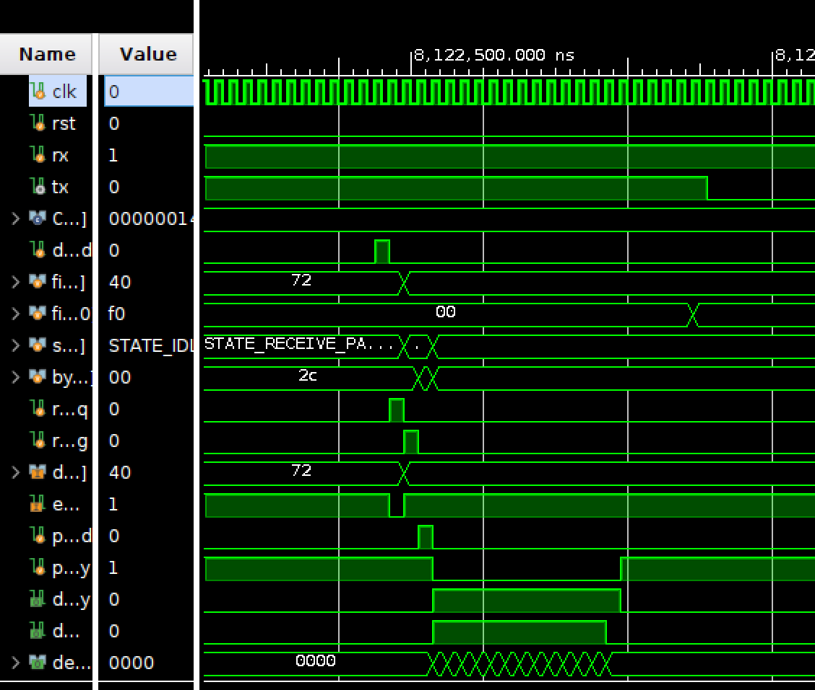
考察: データを捌ききれるのか
結論: 十分可能
2DLiDARの1回転分のデータであれば RAMも足りる
大規模な点群マップを保持したり 3DLiDARを使ったりする場合は不明
結果の出力
受信完了
実際のパケット受信間の時間は約2.2 ms
信号の読み取りは独立したモジュール+FIFOなので ノンブロッキングとして考えられる
受信完了の信号から340 ns程度で座標変換 +120 nsで特徴点検出
cordicの並列化など高速化の要素は沢山ある
座標変換終

Slide 11
まとめ
マイコン・PCなど低レイヤが抽象化されたものを使ってきたが、 この授業でFPGAに触れることで自分の中に新しい選択肢を作ることができた
あらゆる独立したハードを1つに組み込める魅力は大きい
時刻同期が重要であったり制御周期の短いハード(モータードライバとか)で活躍しそう
回路のサイズやつながりを考えながらコードを書くステップまではいけなかった
1年間ありがとうございました

